Slide 1
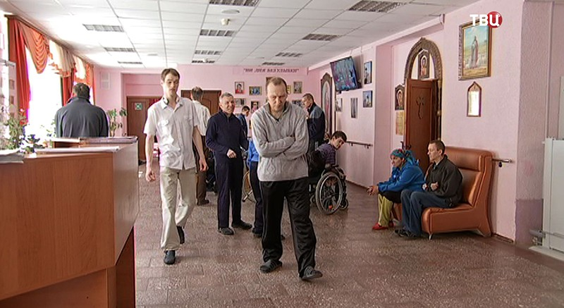
Тренинг подготовки к получению ограниченной дееспособности
РБОО «Центр лечебной педагогики». Часть 2.
Занятия 6-10

Slide 2
ЗАНЯТИЕ № 6.
«Трудоустройство и трудовые отношения»

Slide 3
Как устроиться на работу?
Составить резюме
Найти рабочее место
Направить резюме работодателю
Пройти собеседование
Внимательно прочитать трудовой договор или договор ГПХ
Посоветоваться с опекуном или попечителем, показать ему договор
Подписать трудовой договор или договор ГПХ.

Slide 4
Где могут найти работу люди с инвалидностью?
Центры занятости
Благотворительные организации, специальные мастерские для людей с инвалидностью
Среди надежных друзей и знакомых
НО!
Сайты по поиску работы – ЭТО НЕ ОЧЕНЬ НАДЕЖНЫЙ ВАРИАНТ! МОГУТ ОБМАНУТЬ!

Slide 5

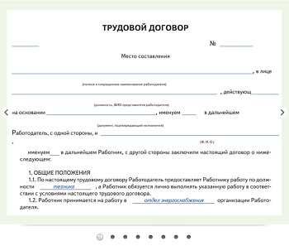
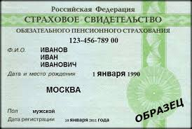

ВАЖНЫЕ ДОКУМЕНТЫ
Паспорт
СНИЛС
Трудовая книжка
Трудовой договор

Slide 6
Почему важно заключить трудовой договор?
Гарантированная зарплата
Оплачиваемый отпуск
Оплачиваемый больничный
Выплаты в Социальный фонд России
Расчет и перечисление налогов
Интересы работника защищает Трудовой кодекс.

Slide 7

За что могут уволить с работы?
Опоздания и прогулы
Пьянство и грубость
Плохое выполнение работы
В этих случаях
Трудовой кодекс
Защищает интересы
работодателя.

Slide 8
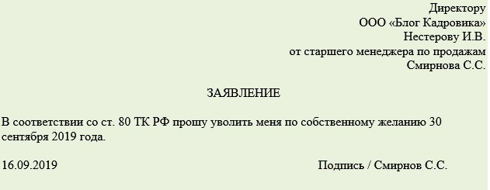
Еще работник может уволиться по собственному желанию
В ЭТОМ СЛУЧАЕ ОН ПИШЕТ ЗАЯВЛЕНИЕ ЗА 2 НЕДЕЛИ ДО УВОЛЬНЕНИЯ

Slide 9
ЗАНЯТИЕ № 7
«Получение медицинских услуг»

Slide 10
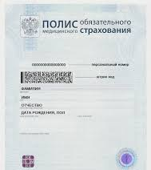
САМЫЙ ВАЖНЫЙ ДОКУМЕНТ
ПОЛИС ОМС
ПОЛИС ОБЯЗАТЕЛЬНОГО МЕДИЦИНСКОГО СТРАХОВАНИЯ

Slide 11
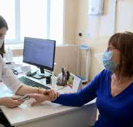
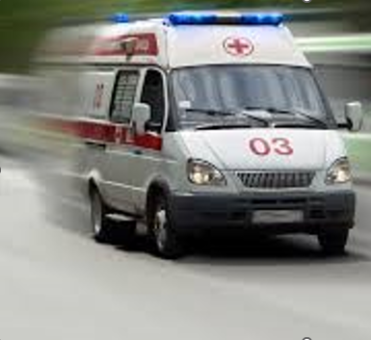
МЕДИЦИНСКАЯ ПОМОЩЬ
Плановая
Экстренная

Slide 12
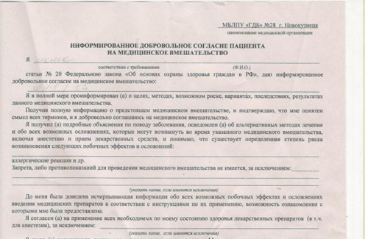
Информированное добровольное согласие на медицинское вмешательство

Slide 13
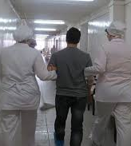
Оказание психиатрической помощи
Может быть недобровольным, если:
Человек опасен для себя или окружающих.
Или находится в беспомощном состоянии.
Или отказ от лечения приводит наносит серьезный вред здоровью.

Slide 14
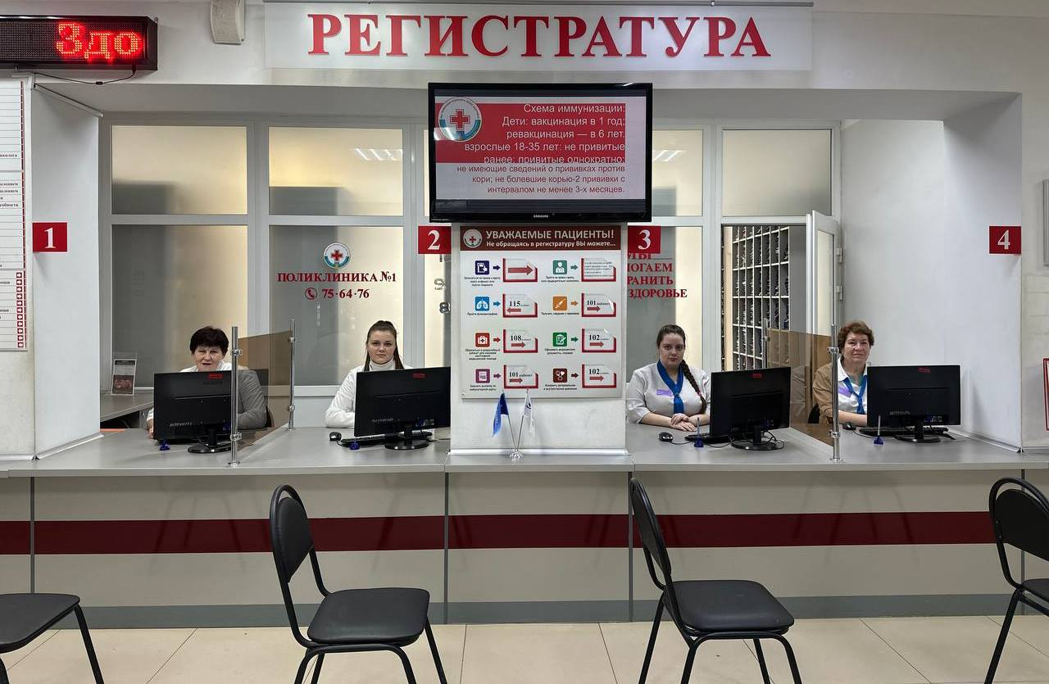
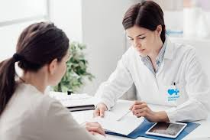
Девушка Вика записывается к неврологу

Slide 15
ЗАНЯТИЕ № 8
«Как рассказывать о своем заболевании»

Slide 16
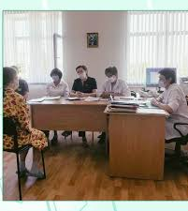
Судебно-психиатрическая экспертиза
Это комиссия врачей-психиатров, которые будут задавать вам вопросы.
На экспертизе с вами также будет работать психолог.

Slide 17
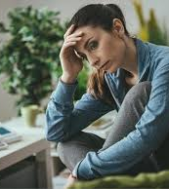
Трудные вопросы на экспертизе
ЕСТЬ ЛИ У ВАС ПСИХИЧЕСКОЕ ЗАБОЛЕВАНИЕ?
КАКИЕ У ВАС ЕСТЬ ОГРАНИЧЕНИЯ?

Slide 18
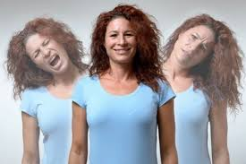
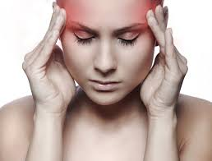
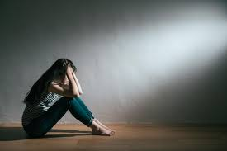
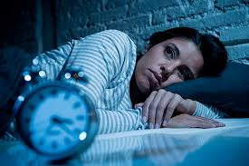
Симптом
Это признак заболевания. На что жалуется пациент

Slide 19
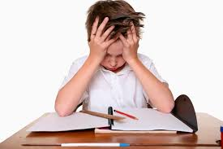
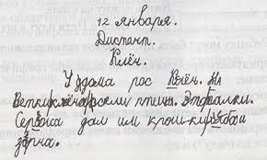
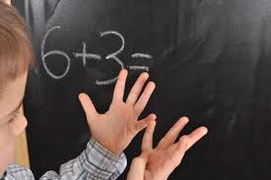
Симптом
Это признак заболевания. На что жалуется пациент.

Slide 20
Рассказ о заболевании
Вплетен в историю жизни человека.
И называется историей болезни.
Это не только документ, который ведет врач.
Это то, что сам человек может рассказать о своем заболевании и о том, как оно повлияло на его жизнь.

Slide 21
ЗАНЯТИЕ № 9
«Судебно-психиатрическая экспертиза»

Slide 22
Судебно-психиатрическая экспертиза (повторение материала)
Это комиссия врачей-психиатров, которые будут задавать вам вопросы.
На экспертизе с вами также будет работать психолог.

Slide 23
Судебно-психиатрическая экспертиза
Бывает:
Амбулаторная (несколько часов)
Стационарная (30 дней)
Мы ориентируемся на амбулаторную экспертизу.

Slide 24
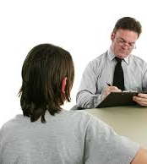
Человек, который проходит экспертизу
Называется подэкспертный

Slide 25
Врач, который опрашивает подэкспертного
Называется врач-докладчик

Slide 26
Врач-докладчик
Изучает ваши документы еще до того, как вы приедете на экспертизу.
Задает вам вопросы.
Рассказывает о вас комиссии врачей-психиатров.

Slide 27
Комиссия врачей-психиатров, экспертов
После разговора с врачом-докладчиком и заданий психолога вас позовут на комиссию.
Обычно в комиссии 3 врача-психиатра. Но может быть больше или меньше.
Они зададут вам несколько вопросов.
На этом экспертиза закончится.

Slide 28
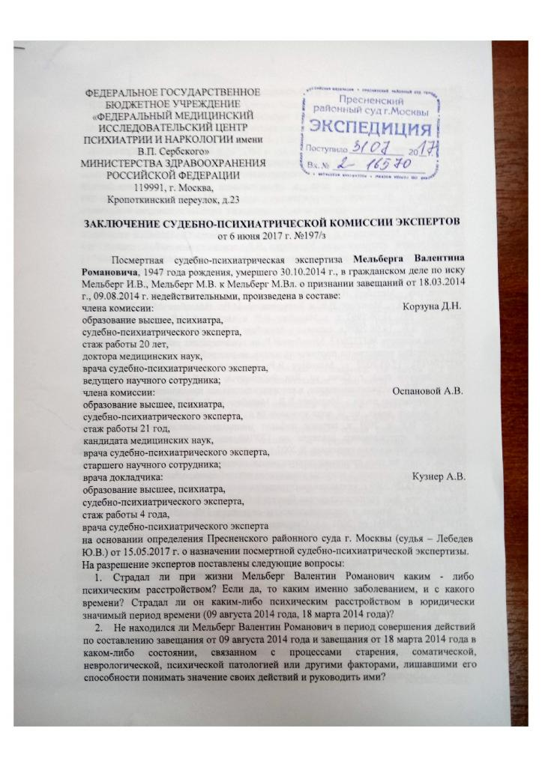
После экспертизы
Вы будете ждать экспертное заключение,
которое будет направлено в суд.
Заключение – это мнение экспертов,
признать вас ограниченной
дееспособным или нет.

Slide 29
Для домашнего задания: участники судебного заседания
1. Заявитель (то есть тот, кто хочет получить ограниченную дееспособность).
2. Юрист, который представляет недееспособного в суде (или сам опекун).
3. Судья.
4. Секретарь суда.
5. Представитель прокуратуры.
6. Представитель органов опеки.
7. Свидетель.

Slide 30
ЗАНЯТИЕ № 10
«Судебное заседание.
Завершение тренинга»

Slide 31
Для ролевой игры: участники судебного заседания
1. Заявитель (то есть тот, кто хочет получить ограниченную дееспособность).
2. Юрист, который представляет недееспособного в суде (или сам опекун).
3. Судья.
4. Секретарь суда.
5. Представитель прокуратуры.
6. Представитель органов опеки.
7. Свидетель.

Slide 32
Судебный процесс по получению ограниченной дееспособности
Вы подаете заявление вашему опекуну, что вы хотите получить ограниченную дееспособность.
В учреждении проходит комиссия с участием врача-психиатра.
Далее опекун направляет заявление суд.
Проходит первое судебное заседание. На нем суд назначит судебно-психиатрическую экспертизу.
Вы проходите экспертизу.
Суд получает заключение экспертизы. Проходит второе судебное заседание, на котором судья принимает решение.

Slide 33
О чем вы узнали на тренинге?
Что такое дееспособность и ограниченная дееспособность.
Почему человека могут признать недееспособным.
Какие ограничения налагает ограниченная дееспособность.
Какие права вы имеет как гражданин нашей страны и как человек.
Как составлять бюджет на месяц.

Slide 34
О чем вы узнали на тренинге?
Как обращаться с жалобами и заявлениями в государственные органы.
Как получать медицинскую помощь и какие правовые вопросы в этим связаны.
Что важно при устройстве на работу, и как вас защищает Трудовой кодекс.
Почему важно признавать свое психическое расстройство и как о нем рассказывать.
Как проходит судебный процесс по получению дееспособности и судебно-психиатрическая экспертиза.

Slide 35
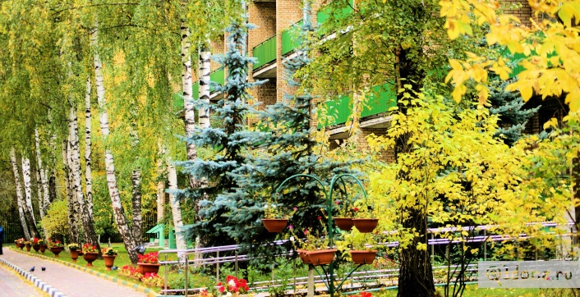
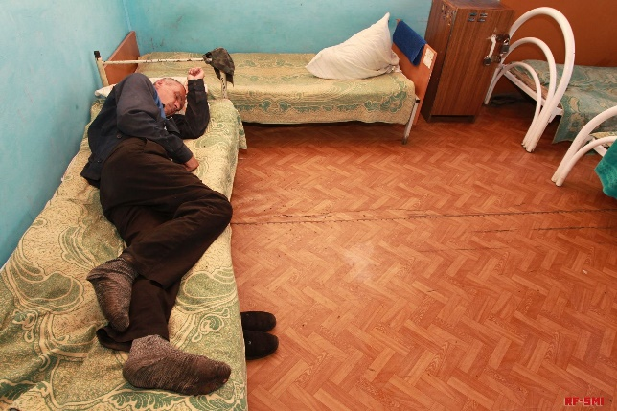
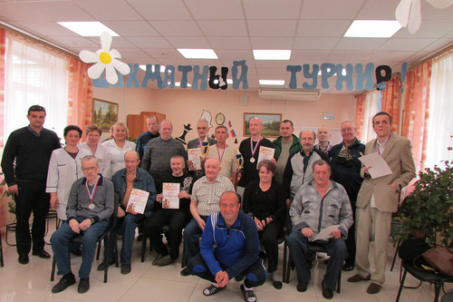
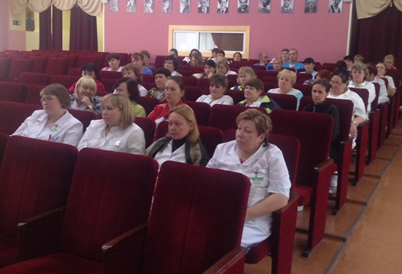
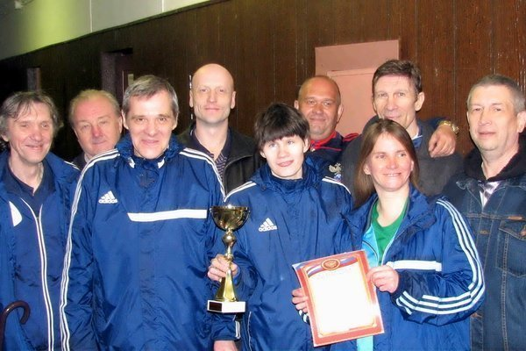
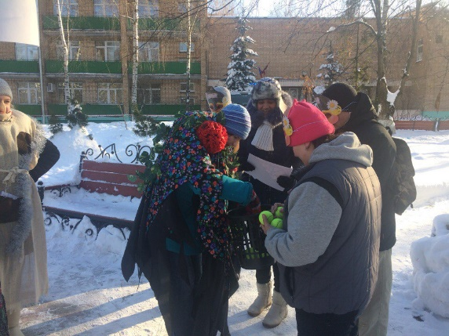
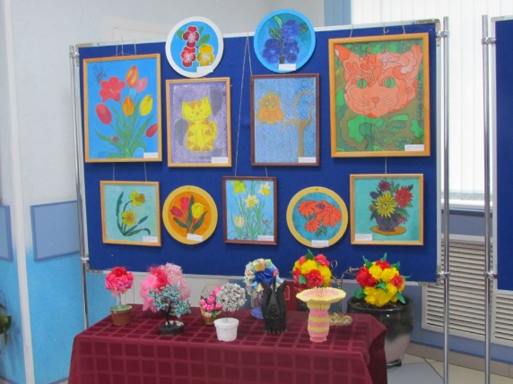
ЖЕЛАЕМ ВАМ УСПЕХОВ!

